Slide 1
UML基础Ⅱ：界面原型
第七组：
郭伟近、阮精特、林锴、范品璋、麻克强

Slide 2
目录
01
原型图介绍
02
原型图分类
03
怎么画原型图？
04
我们的原型

Slide 3
一、原型图介绍
总的来说，原型图是指用于呈现软件产品功能界面、交互设计及逻辑流程的设计项目。你也可以将原型图理解为一款软件的草图，这款软件有哪些功能、有几个界面、各个功能的作用是什么、各界面的流转关系又是什么，这些内容就可以通过原型图来说清楚。
原型图也有类型之分。线框原型、低保真原型、高保真原型就是最常见的一种分类，它是按照项目的保真度作为划分依据的。保真度是指项目界面与真实产品界面的相似程度，项目界面的精细程度（布局、配色等）越接近于真实产品界面，则保真度越高。线框原型就是典型的低保真原型。

Slide 4
问题一：
绘制原型图时，如何选择合适的工具（如 Figma、墨刀）？不同工具在团队协作和功能实现上有什么差异？
▶ 参考答案：
工具选择：根据协作场景与功能需求判断。远程协作多、需实时共享编辑选 Figma；追求快速交互效果、低代码原型搭建选墨刀。
差异：Figma 侧重设计协作，适合 UI/UX 团队共同打磨界面；墨刀交互组件丰富，原型演示流畅，适合验证功能逻辑。例如，开发校务机器人原型时，若需高频调整交互（如智能对话界面跳转），墨刀的交互设置更高效；若团队异地协作，Figma 的云端同步能力可减少文件传输成本。

Slide 5
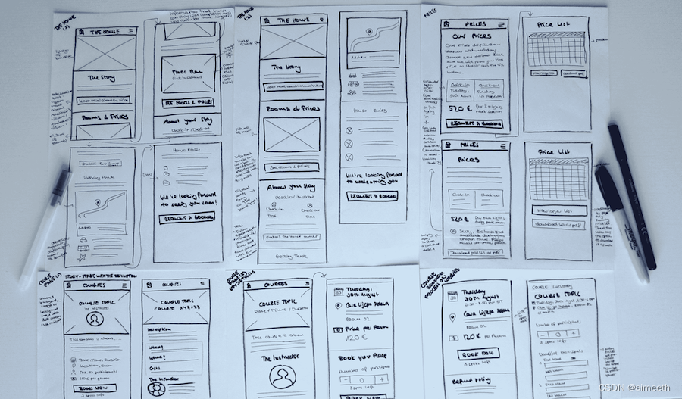
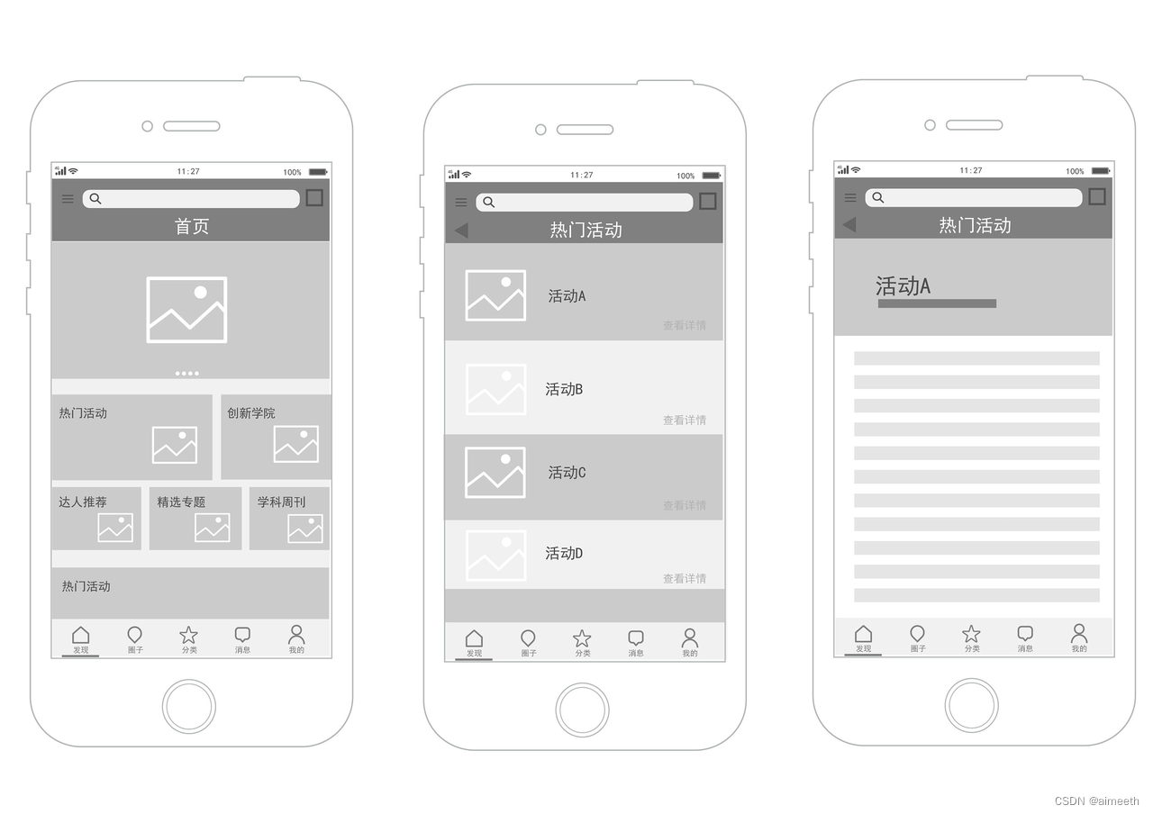
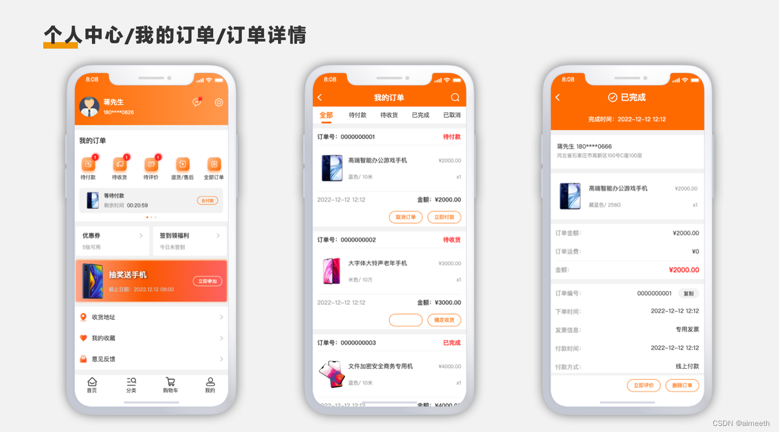
二、原型图分类
手绘原型：使用纸笔、白板绘制而成，是原型图最早的形式，并且在现在仍然有适用场景。这也是保真度最低的一类原型图，虽稍显简陋，但其绘制起来简单高效，适合用在产品构思初期。
中低保真原型：通常使用简单的元素来搭建项目界面，界面多为灰度风格，图片、界面也可以采用占位符、骨架屏等进行填充。不用追求过多的视觉效果，需要注意界面布局的基础规范。
高保真原型：需要运用到相对完善的配色、圆角、阴影等效果，使用更精美的图片，对界面布局等细节要求也更高。

Slide 6
三、怎么画原型图？
（一）确定原型结构
在开始作图之前，我们需要对我们的项目形成完整的思考，明确功能结构等。做好准备工作后，则需要在创建的原型项目中规划好原型结构，如通过页面及分组对项目进行拆解，并逐一进行绘制。
（二）界面搭建
落实到每张页面的绘制工作时，我们首先需要运用原型设计工具中的组件、图标、矢量形状等各类元素，并且根据自己的需要为这些元素进行属性样式调整，以搭建出页面内容。在这一步中，我们需要熟悉各类元素的特性，以及他们的用法。
（三）交互设计
完成静态界面后，我们需要通过交互设置让它们动起来。从绘制的角度出发，我们可以把交互分为两大类。
第一类是页面交互，即项目中让各个页面之间能够进行流转，如点击按钮进行翻页。此类交互只需要建立页面中的元素与各个页面之间的交互关联即可轻松制作。
第二类是页面中的交互，如点击按钮显示弹窗、悬停在按钮上使其变色等。这一类交互则会相对复杂一些，可能需要运用多种交互设置来实现。
（四）添加说明文档
这里的说明文档，并不只是PRD文档，而是与产品工作有关的所有产出文件。

Slide 7
问题二：
画完原型图后，用户需求变更（如管理后台新增 “数据导出” 功能），如何高效调整原型图？
▶ 参考答案：
① 确定新增功能涉及的页面（如用户管理、知识库管理页面）。
② 利用工具组件化能力，创建 “数据导出按钮” 组件，一键应用到所有关联页面。
③ 在原型图旁添加注释，记录需求变更原因，避免重复修改。

Slide 8
问题三：
绘制用户端原型图（如智能对话界面）时，如何平衡美观性和功能性？
功能优先：先确保核心功能完整（如输入提问、查看历史记录、发送消息），以用户任务流程为设计主线。
美观优化：通过简洁配色（如对话气泡区分主次）、清晰布局（输入框与按钮位置符合操作习惯）提升视觉体验。

Slide 9
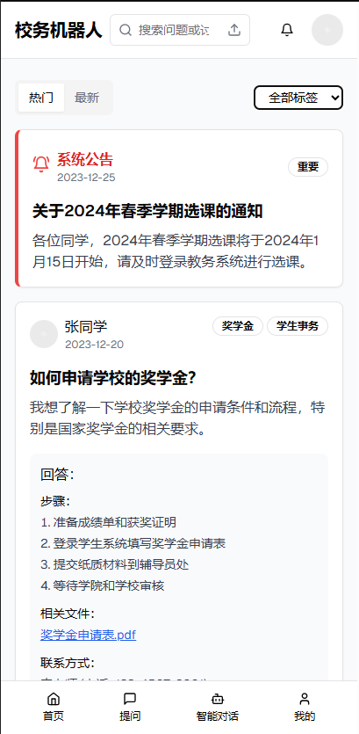
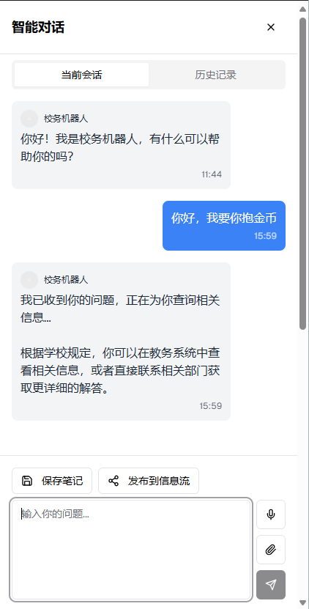
四、我们的原型（校务问答机器人）
1.首页
顶部集成搜索栏，支持用户快速检索问题；“系统公告” 模块实时推送重要通知（如选课安排）。
中间展示用户提问实例，包含问题内容、回答步骤、相关文件下载（如奖学金申请表），高效解决学生事务咨询需求。
底部导航栏链接首页、提问、智能对话等功能入口，构建覆盖查询、互动、个人管理的全场景校务服务闭环。
2.对话界面
顶部设置 “当前会话” 与 “历史记录” 标签，便于切换查看实时交流或历史对话。
中间对话区展示交互流程：机器人主动发起问候，用户输入问题，机器人即时响应，反馈查询进度并给出解答方案。
底部配备输入框，支持文字输入、语音提问及内容编辑，还设有 “保存笔记”“发布到信息流” 功能按钮，兼顾用户记录需求与内容分享场景

Slide 10
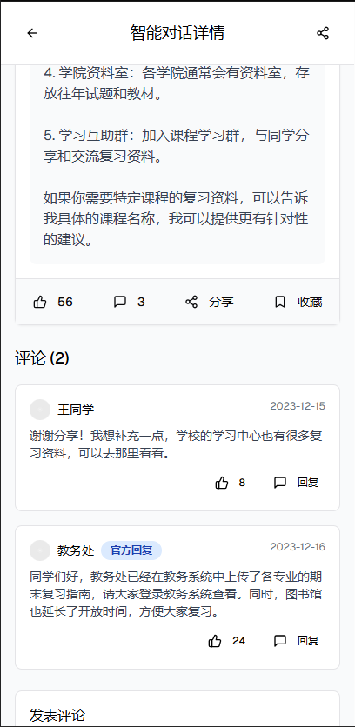
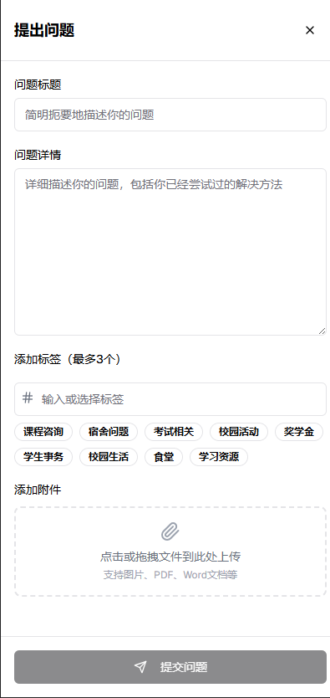
四、我们的原型（校务问答机器人）
3.问答交互界面
可以对回答进行点赞、评论、收藏、分享等互动，同时对话的详情可以分享给其他用户一起讨论
4.提出问题
除此之外，如遇到机器人无法快速解决的情况，可以提出问题，在提问界面，可以设定问题标题、详情、标签，以及添加附件。

Slide 11
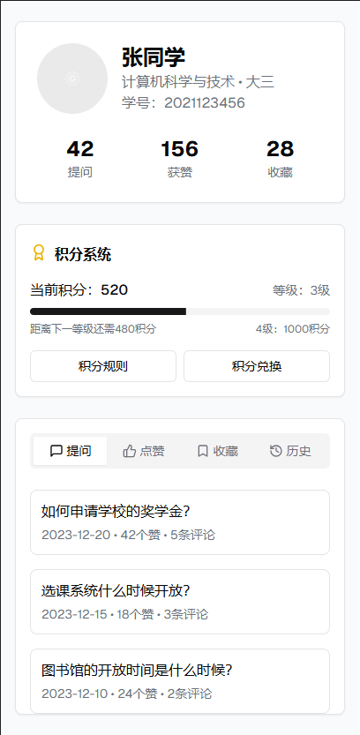
四、我们的原型（校务问答机器人）
5.个人中心
包含三大模块区域：
用户信息区：展示基础信息（专业、年级、学号），以及提问、获赞、收藏的互动数据，直观呈现用户活跃度。
积分系统：显示当前积分、等级及升级进度，支持点击 “积分规则”“积分兑换” 了解获取方式与奖励机制，增强用户参与感。
提问历史：以标签分类（提问、点赞等）呈现历史问题，如 “如何申请奖学金” 等，每个问题标注发布时间、获赞数及评论数，方便用户快速回溯互动记录。

Slide 12
问题四：
绘制管理后台原型图（如审核管理界面）时，如何让复杂功能（如批量审核）在图中清晰呈现？
▶ 参考答案：
分层展示：主界面展示核心流程，通过弹窗 / 浮层细化交互。例如，用复选框标记待审核内容，操作栏设置 “批量通过 / 拒绝” 按钮，点击后弹出确认弹窗。
交互标注：借助标注工具添加说明，直观呈现操作逻辑，帮助团队理解复杂功能的实现路径。

Slide 13
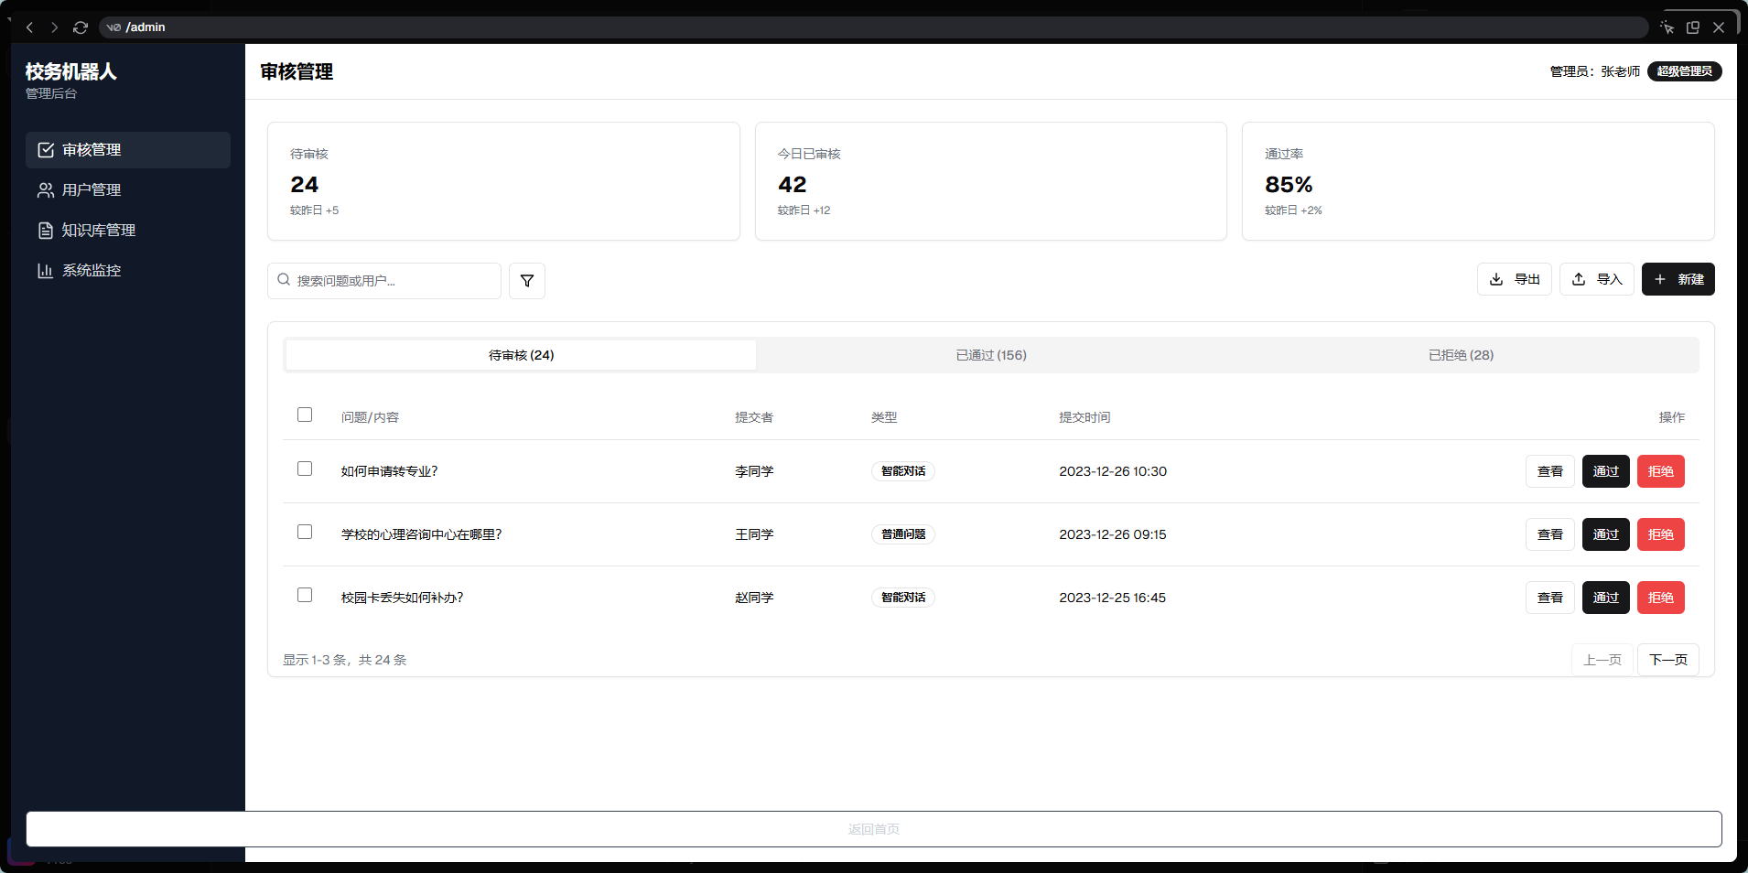
四、我们的原型（校务问答机器人）
管理员端
1.审核管理
主要包含三部分：
左侧导航栏：可切换 “审核管理”“用户管理”“知识库管理”“系统监控” 等功能模块。
数据统计区：展示 “待审核” 数量、“今日已审核” 数量、“通过率”。
内容审核列表：呈现待审核的用户问题，附带提交者、内容类型、提交时间等信息，支持管理员执行 “查看”“通过”“拒绝” 操作。

Slide 14
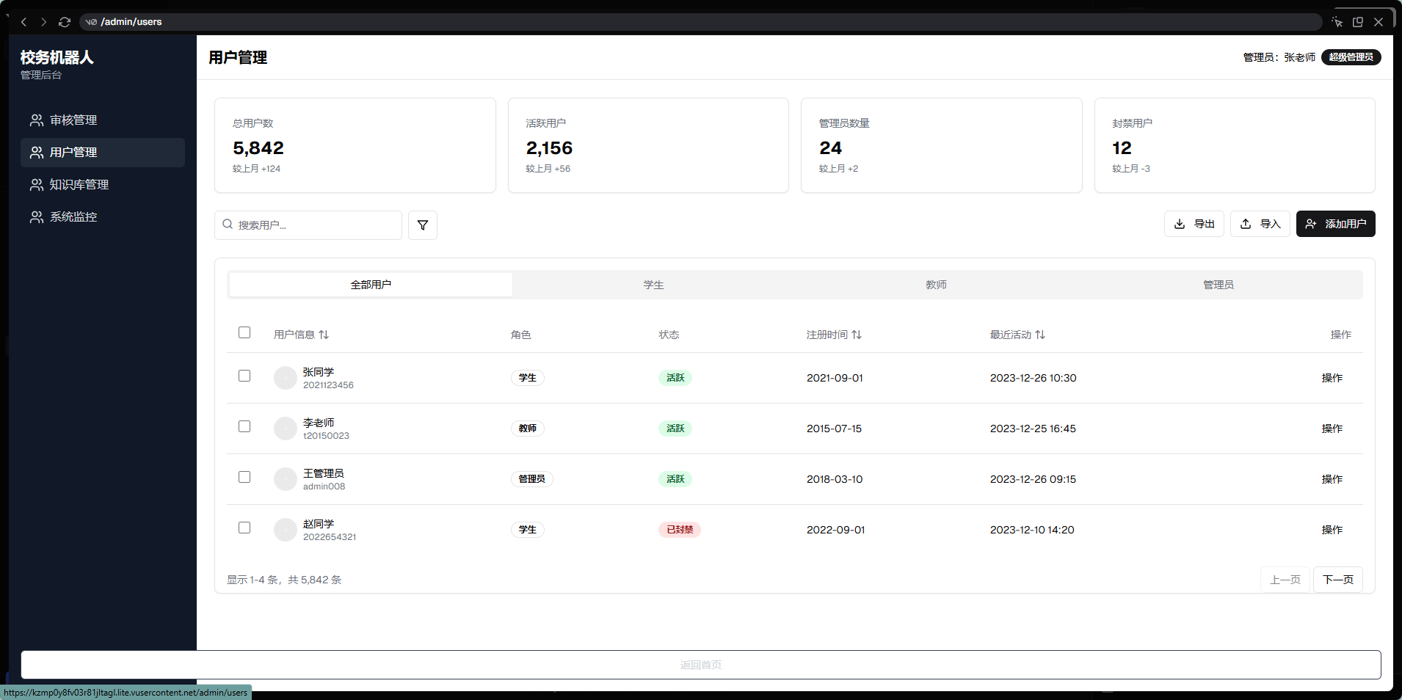
四、我们的原型（校务问答机器人）
管理员端
2.用户管理
主要包含三部分：
左侧导航栏：可切换 “审核管理”“用户管理”“知识库管理”“系统监控” 等功能模块。
数据统计区：展示总用户数、活跃用户、管理员数量、封禁用户（及环比变化，助管理员掌握用户整体趋势。
用户列表：支持按用户身份（学生、教师、管理员等）分类筛选，每条记录展示用户角色、状态（活跃 / 已封禁）、注册时间、最近活动时间等信息，管理员可通过 “操作” 栏执行对应管理操作，实现用户状态监控与高效管理

Slide 15
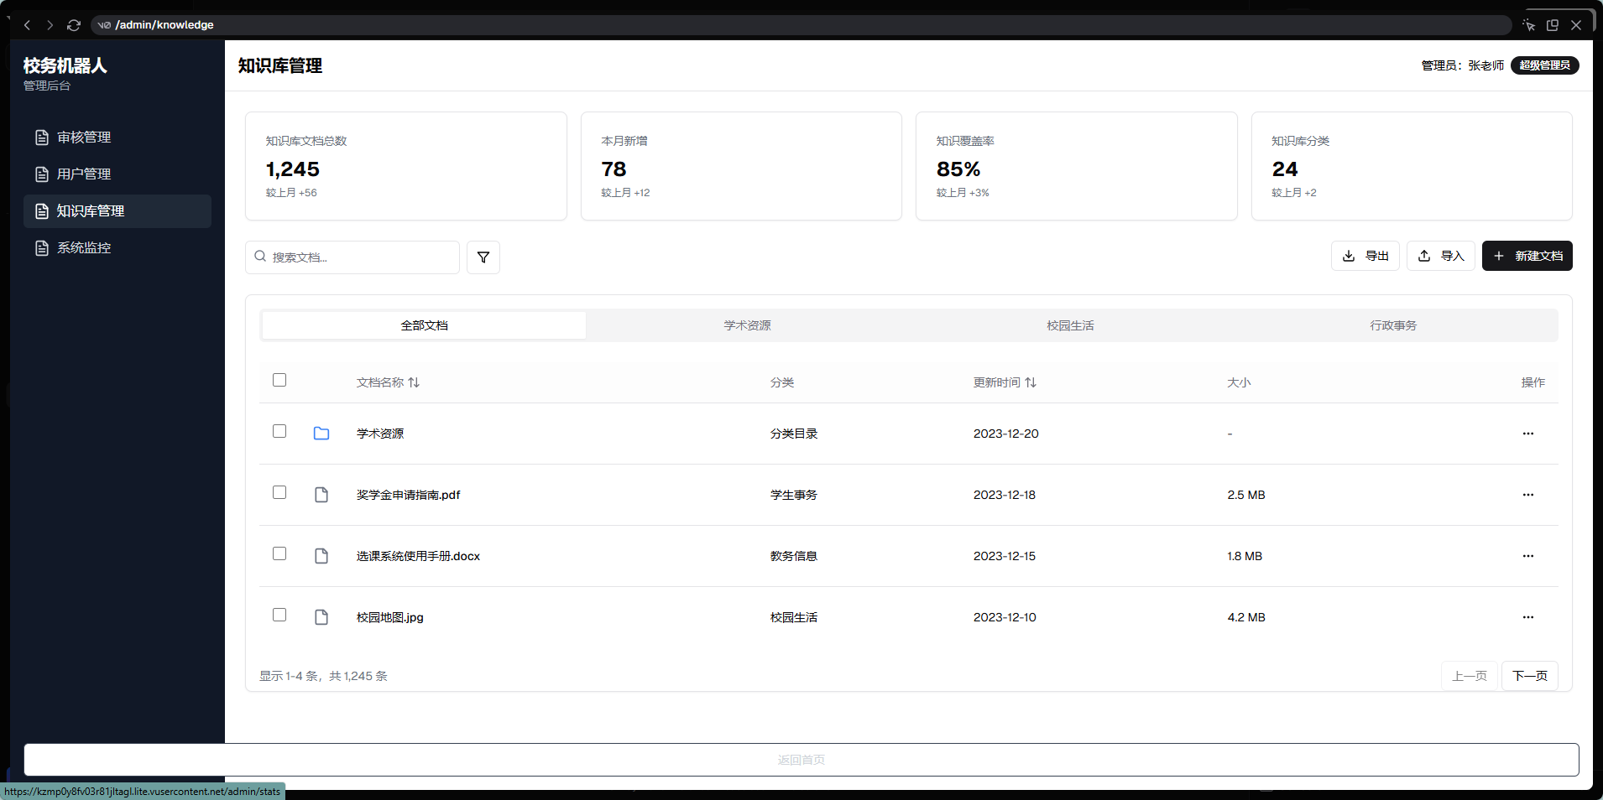
四、我们的原型（校务问答机器人）
管理员端
3.审核管理
主要包含三部分：
左侧导航栏：可切换 “审核管理”“用户管理”“知识库管理”“系统监控” 等功能模块。
数据统计区：呈现知识库关键数据，如文档总数、本月新增、知识覆盖率及分类数量。
文档管理列表：支持按 “学术资源”“校园生活” 等分类筛选，每篇文档展示名称、分类、更新时间、大小，管理员可执行 “新建文档”“导入 / 导出” 操作，还能通过 “操作” 栏对文档进行编辑、删除等管理

Slide 16
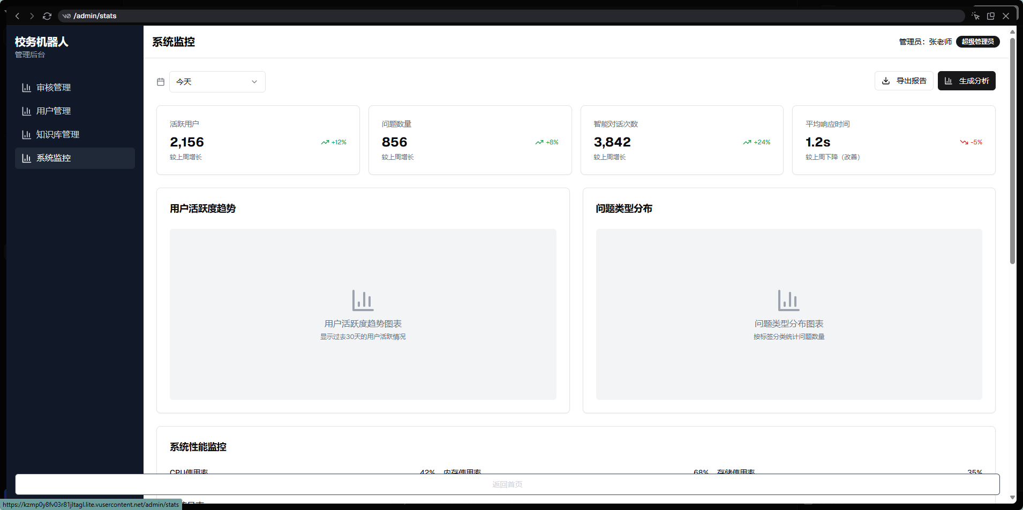
四、我们的原型（校务问答机器人）
管理员端
4.系统监控
主要包含三部分：
左侧导航栏：可切换 “审核管理”“用户管理”“知识库管理”“系统监控” 等功能模块。
核心数据统计区：展示活跃用户、问题数量、智能对话次数、平均响应时间及环比变化，直观呈现平台使用热度与服务效率。
可视化分析区：
预设展示近 30 天用户活跃情况的图表区域；
按标签分类统计问题数量的图表区域；
显示 CPU、内存、存储使用率等性能指标。

Slide 17
问题五：
团队协作画原型图时，如何避免成员绘制风格不一致（如按钮样式、字体大小）？
▶ 参考答案：
① 组内建立原型图设计规范，统一组件样式、字体规范。
② 定期召开原型图评审会，检查风格一致性，发现按钮样式、布局差异及时修正，确保最终原型图视觉与交互逻辑统一。

Slide 18
THANK YOU
第七组

